Slide 1
TICS –TECNOLOGIAS DE LA INFORMACIÓN Y COMUNICACIÓN
Yesica Lorena Castillo Duarte
Sebastian

Slide 2

¿QUÉ SON LAS TICS?
Tecnologías desarrolladas para facilitar la comunicación y la información entre los seres humanos

Slide 3
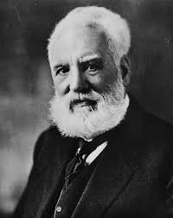
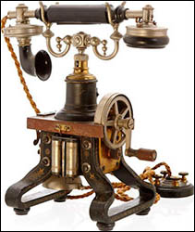
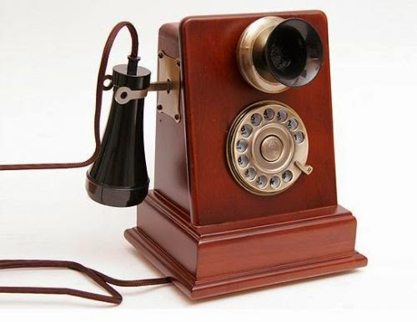
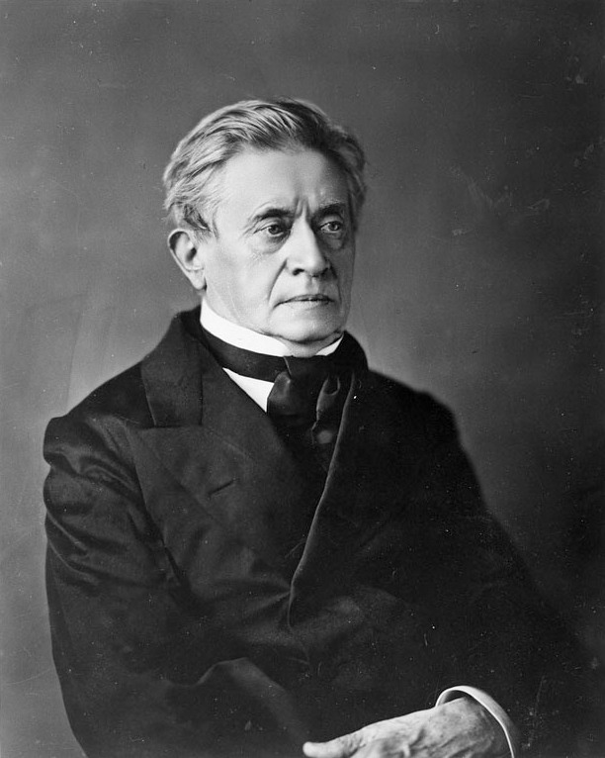
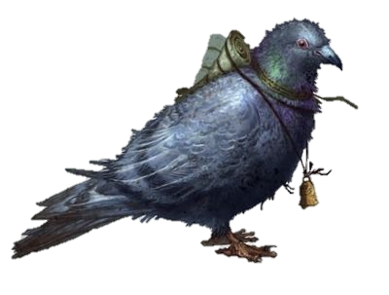
HISTORIA
El ser humano siempre ha buscado herramientas para comunicarse con sus semejantes
Antiguamente se utilizaban métodos rudimentarios como el sonido de tambores o mensajes enviados a través de animales , gracias a al innovación de estos dos inventos se creo el TELEGRAFO y el TELEFONO

Slide 4
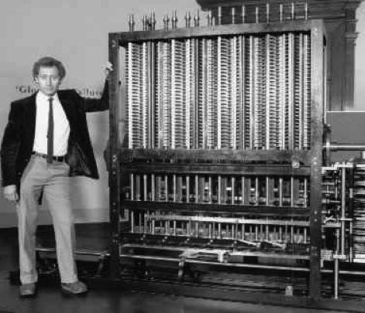

AÑOS 60 Y 70
Se comienzan a construir las primeras computadoras, los transistores y la primera red que hoy en día es el internet gracias a la “guerra fría”

Slide 5
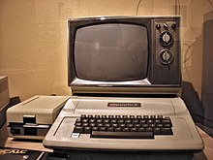
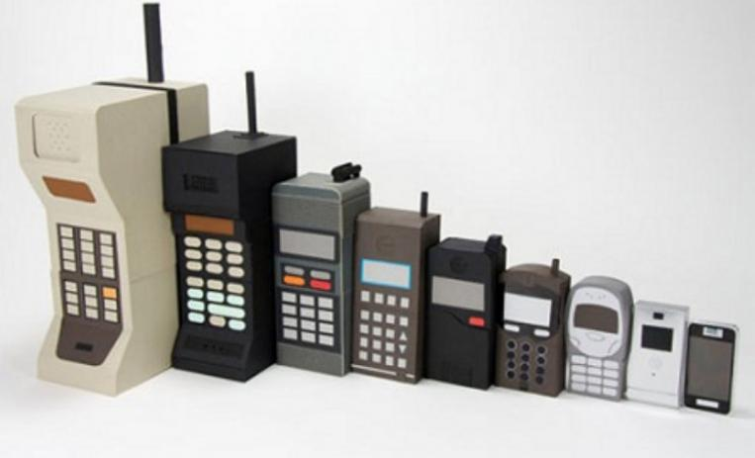
AÑOS 70 Y 80
Se produce un gran salto tecnológico incorporando las TICS definitivamente, teniendo como principal característica nuevos diseños de computadores y teléfonos y su asequibilidad

Slide 6
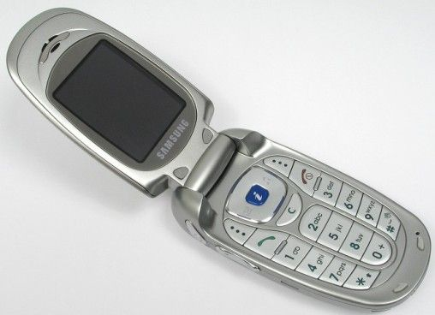
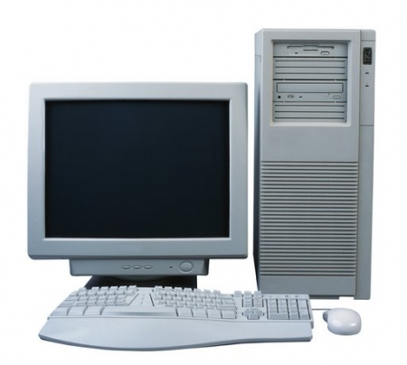
AÑOS 90
Se dio un impulso mas a las TICs por parte de la world wide web y también se le atribuye a las mejoras técnicas de algunos dispositivos

Slide 7


